Slide 1
Pour info, sur les slides 9, 16, 22 et 24, il y a une animation qui cache le texte en dessous donc si possible plutôt regarder le ppt en mode diaporama pour voir le texte sur ces slides.

Slide 2

Anticiper les besoins en consommation de bâtiments
VILLE DE SEATTLE

Slide 3
SOMMAIRE
Rappel de la problématique
Présentation du jeu de données et manipulations réalisées
Approche de modélisation
Présentation des résultats
Conclusion

Slide 4

1.
Rappel de la problématique

Slide 5
Rappel de la problématique
Objectif : ville neutre en émissions de carbone en 2050.
Suivi de la consommation énergétique et des émissions des bâtiments non destinés à l’habitation.
Relevés sur certains bâtiments en 2015 et 2016.
Relevés coûteux → nécessité de développer un modèle de prédiction.

Slide 6

2.
Présentation du jeu de données et manipulation sur les données

Slide 7
Présentation du jeu de données
Relevés effectués par les agents de la ville sur certains bâtiments en 2015 et 2016.
Données concernant :
Caractéristiques du bâtiment : type, principale utilisation, année de construction, nombre d’immeubles, nombre d’étages, localisation, surface…
Consommations énergétiques : consommation du bâtiment (sur l’année et à météo standard), consommation totale incluant les pertes d’acheminement de l’énergie, les émissions de CO2, la consommation de chaque type d’énergie utilisée…
Autres : Energy Star Score, commentaires sur les bâtiments…
2015 : 3 340 lignes et 47 colonnes
2016 : 3 376 lignes et 46 colonnes

Slide 8
Manipulations sur les données
Regroupement dans un seul jeu de données des relevés de 2015 et 2016 en prenant les relevés de 2016 en cas de doublon.
Recalcul des données par square foot car pour certaines données :
Consommation par square foot ≠ Consommation totale / surface totale
Filtrage sur les bâtiments non destinés à l’habitation.
Homogénéisation des catégories pour les variables ‘PrimaryPropertyType’ et ‘Neighborhood’.
Exemple : ‘Central’, ‘Ballard’ → ‘CENTRAL’, ‘BALLARD’
Pour la variable ‘PrimaryPropertyType’ :
Catégorie ‘Office’ ajouté à ‘Small- and Mid-Sized Office’ car que 3 échantillons
Catégorie ‘Non-Refrigerated Warehouse’ ajouté à ‘Warehouse’ car que 2 échantillons

Slide 9
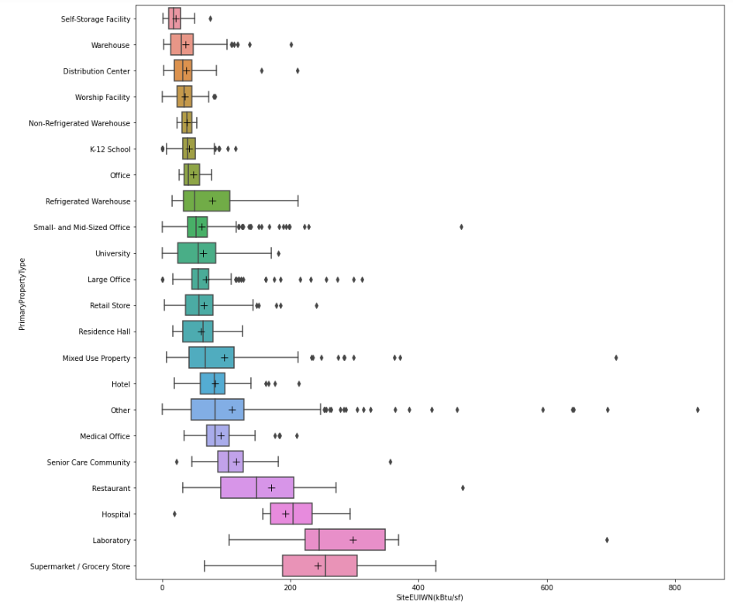
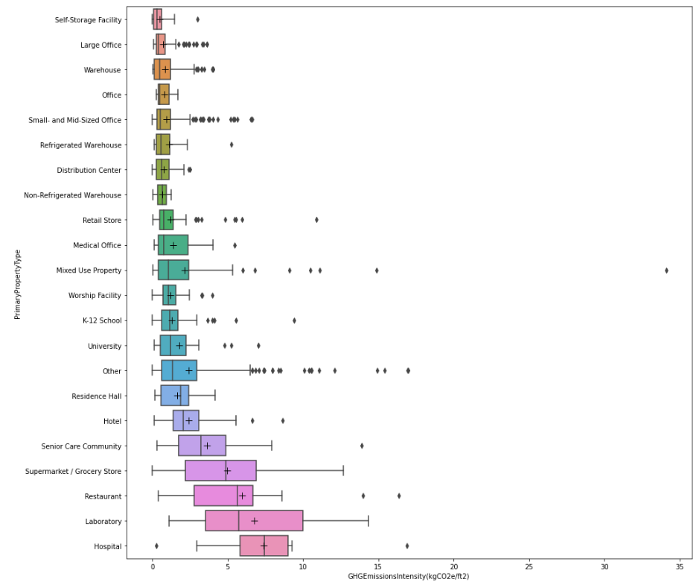
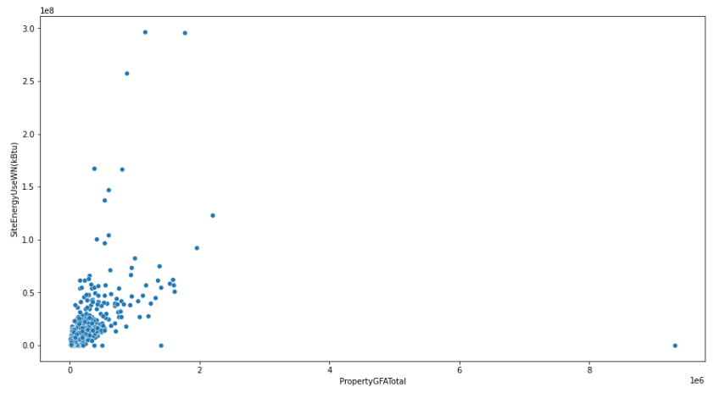
Manipulations sur les données
Analyse de 'SiteEUIWN(kBtu/sf)' en fonction du 'PrimaryPropertyType’ :
Analyse de ‘GHGEmissionsIntensity(kgCO2e/ft2)' en fonction du 'PrimaryPropertyType’ :
Analyse de ‘SiteEnergyUseWN(kBtu)' en fonction de 'PropertyGFATotal’ :
Analyse de la consommation 'SiteEUIWN(kBtu/sf)' en fonction du 'PrimaryPropertyType’.
Analyse de 'GHGEmissionsIntensity(kgCO2e/ft2)' en fonction du 'PrimaryPropertyType’.
Analyse de l'évolution de 'SiteEnergyUseWN(kBtu)' en fonction de la 'PropertyGFATotal’.
Suppression des données ayant 0 en ‘SiteEUIWN(kBtu/sf)’ et ‘SiteEnergyUseWN(kBtu)’ ou ‘SourceEUIWN(kBtu/sf)’ et ‘SourceEUWN(kBtu)’ ou ‘GHGEmissions(MetricTonsCO2e)’ et ‘GHGEmissionsIntensity(kgCO2e/ft2)’.
Suppression de cette donnée
Suppression de ces données
Suppression de cette donnée

Slide 10
Manipulations sur les données
On crée une colonne qui détermine la proportion de surface de parking par rapport à la surface totale.
On crée des colonnes qui indiquent si le bâtiment utilise tel ou tel type d’énergie (1 si oui et 0 si non).
Jeu de données final : 1 655 lignes sans valeurs manquantes concernant les caractéristiques, la consommation énergétique ou les émissions de CO2 des bâtiments.

Slide 11

3.
Approche de modélisation

Slide 12
Approche de modélisation
Variables à prédire :
SourceEUWN(kBtu) → consommation totale d’énergie
GHGEmissions(MetricTonsCO2e) → émissions de CO2
Test des modèles avec et sans une transformation logarithmique sur chacune des variables à prédire.
Création de 4 datasets par ordre de complexité pour entrainer les modèles :
X1 = [ 'PrimaryPropertyType’, 'NumberofBuildings', 'NumberofFloors’, ‘PropertyGFATotal’ ]
X2 = [ 'PrimaryPropertyType', 'NumberofBuildings', 'NumberofFloors', 'Neighborhood', 'YearBuilt’, ‘PropertyGFATotal’ ]
X3 = [ 'PrimaryPropertyType', 'NumberofBuildings', 'NumberofFloors', 'Neighborhood', 'YearBuilt’, 'PropertyGFATotal’, 'ProportionGFAParking', 'SteamUse', 'NaturalGasUse', 'OtherFuelUse’ ]
X4 = [ 'PrimaryPropertyType', 'NumberofBuildings', 'NumberofFloors', 'Neighborhood', 'YearBuilt’, log_PropertyGFATotal’, 'ProportionGFAParking', 'SteamUse', 'NaturalGasUse', 'OtherFuelUse’ ]
Encodage des variables catégorielles avec des OneHotEncoder().
Test de différentes normalisations des variables numériques :
MinMaxScaler()
StandardScaler()
RobustScaler()

Slide 13
Approche de modélisation
Métriques utilisées pour évaluer les modèles :
Coefficient de détermination (R2)
Mean Absolute Error (MAE)
Root Mean Squared Error (RMSE)
Median Absolute Error (MedAE)
Création de boucles sur les 4 datasets, sur les différentes normalisations et sur les différents modèles testés.
Stockage des résultats dans un Dataframe.

Slide 14
Approche de modélisation
Modèles testés :
LinearRegression
Lasso
Ridge
ElasticNet
SVR
KernelRidge
RandomForest
XGBoost
MLPRegressor
Dans un 1er temps sans optimisation de paramètres, puis avec une optimisation de paramètres avec une GridSearchCV.

Slide 15
4.
Présentation des résultats

Slide 16
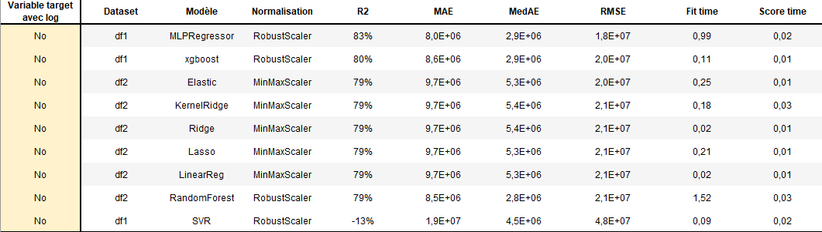
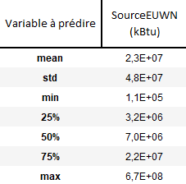
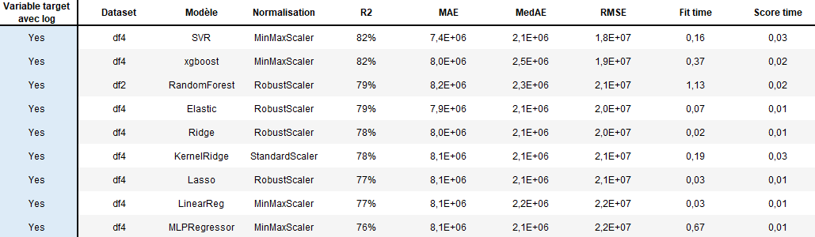
Prédiction de la consommation totale d’énergie : résultats de la cross validation
Modèle retenu :
SVR avec les paramètres suivants
C=10
epsilon = 0
gamma = 0.0178
Sur le dataset 4 avec une mise à l’échelle des variables numériques en utilisant MinMaxScaler et en faisant un log transform sur la variable target.

Slide 17
Résultat sur le jeu de test
→ Baisse du niveau de performance sur le jeu de test notamment sur la MAE et la RMSE.

Slide 18
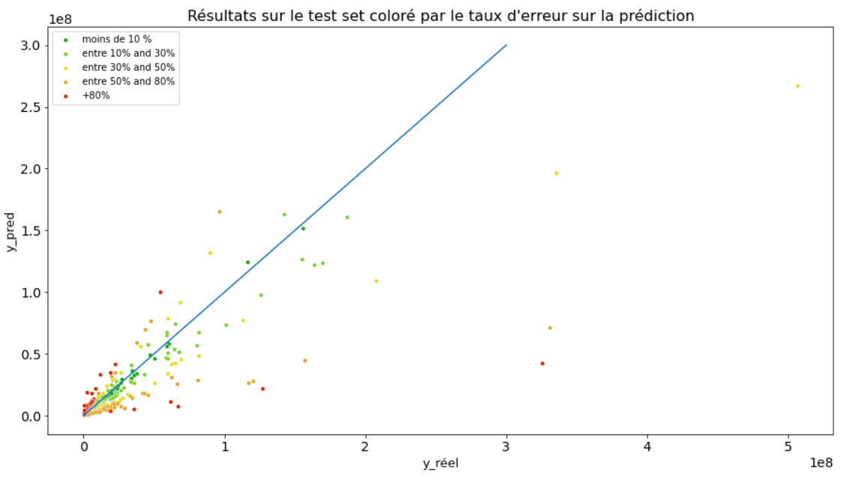
Analyse des résultats sur le jeu de test

Slide 19
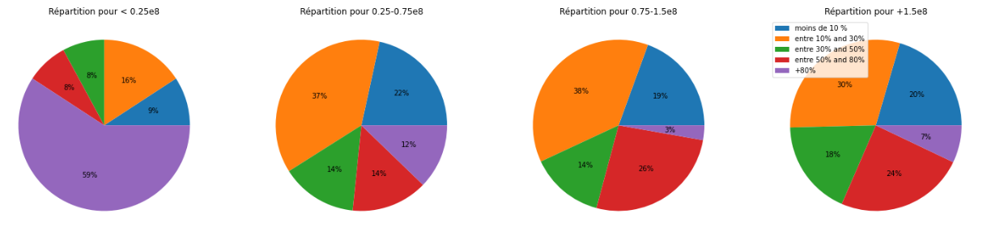
Analyse des résultats sur le jeu de test
Répartition du taux d’erreur sur le jeu de test en fonction de la valeur de la variable target :
→ On retrouve bien un plus fort taux d’erreur pour les petites valeurs de jeu de test

Slide 20
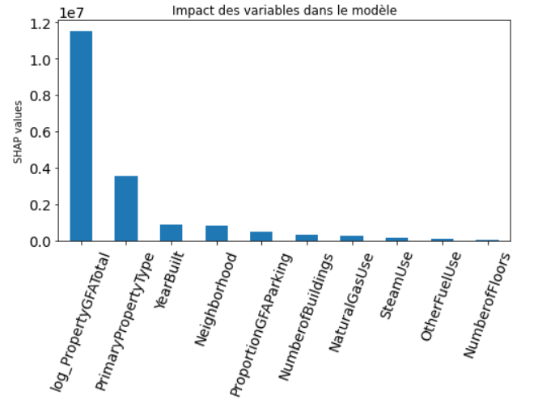
Impact des variables sur le résultat de la prédiction
Utilisation de SHAP en calculant les SHAP values

Slide 21
Impact de l’ENERGY STAR Score sur la prédiction
Données manquantes → réduction du jeu de données à 1 096 échantillons (vs 1 655 = -34%)
Entraînement du modèle retenu sur 2 datasets :
Dataset retenu lors de la sélection du modèle
Dataset retenu lors de la sélection du modèle en ajoutant l’ENERGY STAR Score
Comparaison des résultats obtenus après cross validation :
→ Baisse du r2 mais amélioration significative des autres métriques.

Slide 22
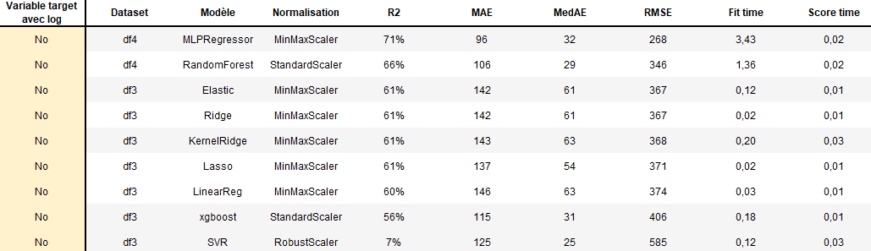
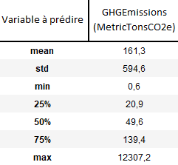
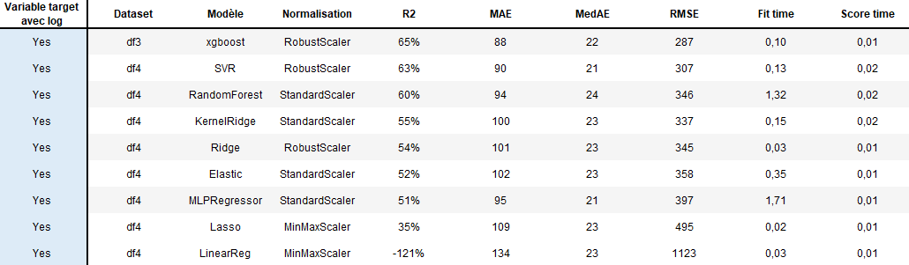
Prédiction des émissions de CO2 : résultats de la cross validation
Modèle retenu :
XGBoost avec les paramètres suivants
n_estimators=15
min_child_weight = 1
max_depth = 6
learning_rate = 0.5
gamma = 0.25
Sur le dataset 3 avec une mise à l’échelle des variables numériques en utilisant RobustScaler et en faisant un log transform sur la variable target.

Slide 23
Résultat sur le jeu de test
→ Niveau de performance équivalent avec une légère hausse du r2 mais des autres métriques légèrement dégradées.

Slide 24
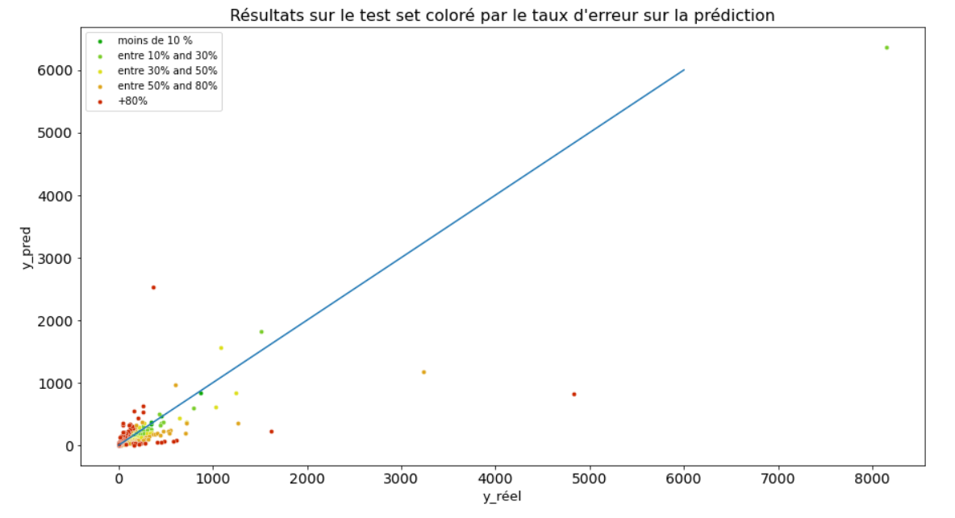
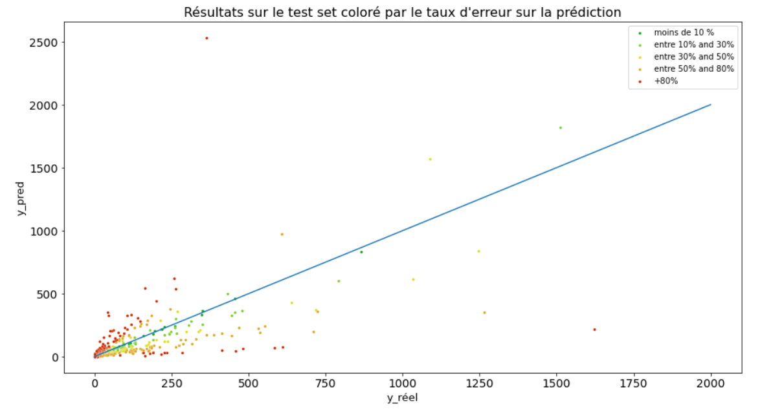
Analyse des résultats sur le jeu de test

Slide 25
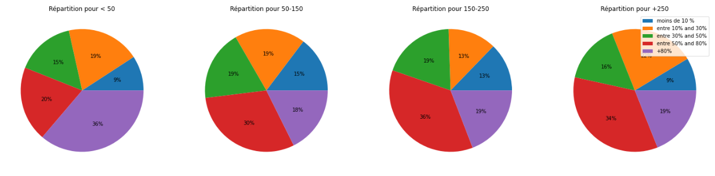
Analyse des résultats sur le jeu de test
Répartition du taux d’erreur sur le jeu de test en fonction de la valeur de la variable target :
→ On retrouve bien un plus fort taux d’erreur pour les petites valeurs de jeu de test

Slide 26
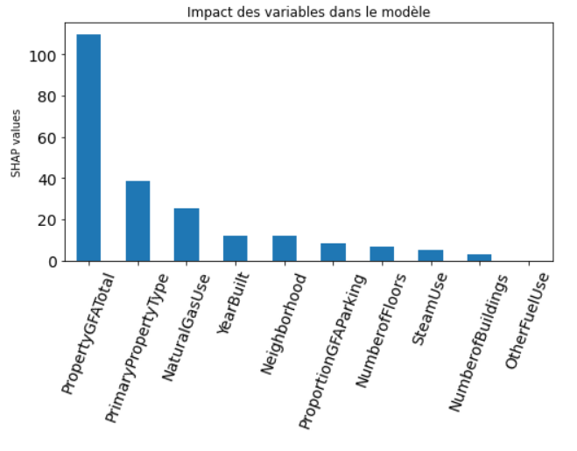
Impact des variables sur le résultat de la prédiction
Utilisation de SHAP en calculant les SHAP values

Slide 27
Impact de l’ENERGY STAR Score sur la prédiction
Données manquantes → réduction du jeu de données à 1 096 échantillons (vs 1 655 = -34%)
Entraînement du modèle retenu sur 2 datasets :
Dataset retenu lors de la sélection du modèle
Dataset retenu lors de la sélection du modèle en ajoutant l’ENERGY STAR Score
Comparaison des résultats obtenus après cross validation :
→ Amélioration significative des toutes les métriques.

Slide 28

5.
Conclusion

Slide 29
Conclusion
Deux modèles différents retenus pour la prédiction de chacune des variables
Application du logarithme sur la variable target pour les deux modèles
Plus de difficultés à prédire les petites valeurs pour les deux modèles
Impact important des variables suivantes pour les deux modèles (par ordre d’importance) :
PropertyGFATotal (= Surperficie du bâtiment)
PrimaryPropertyType (= Utilisation principale du bâtiment)
YearBuilt (= Année de construction)
Neighborhood (= Quartier)
Amélioration des métriques lors de l’ajout de l’ERNERGY STAR Score pour les deux modèles mais entraînement du modèle sur 34% de données en moins.

